Slide 1
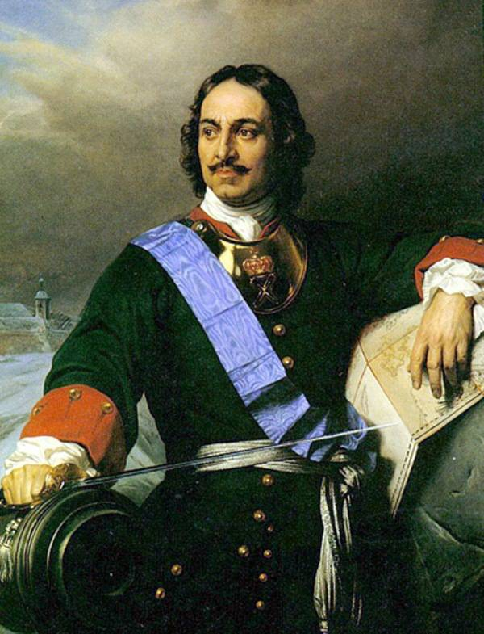
Петр I - реформатор
Итоги правления Петра I
Как изменилась Россия в результате реформ Петра I?
Выполнила: Захарова И.А., № 299-417-253

Slide 2
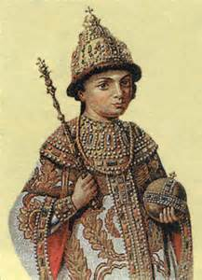
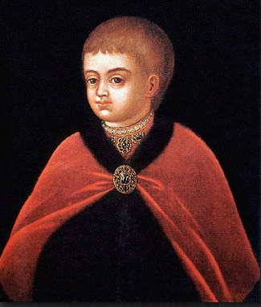
Пётр I в детстве
Какое влияние детство оказало на личность царя?

Slide 3
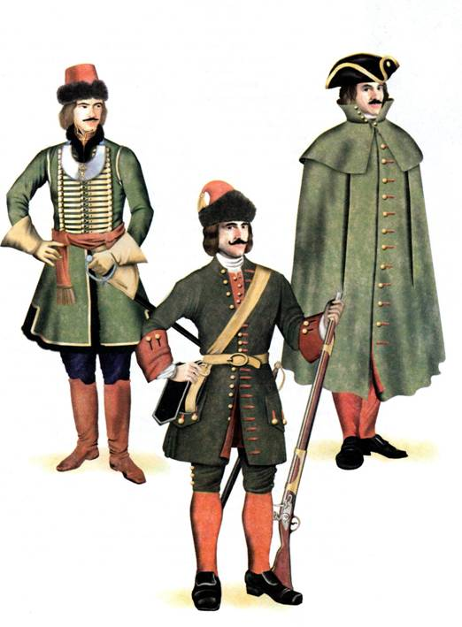
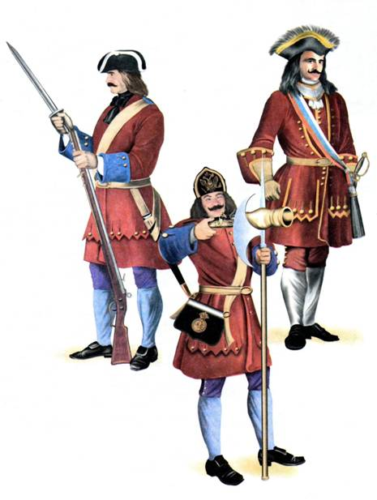
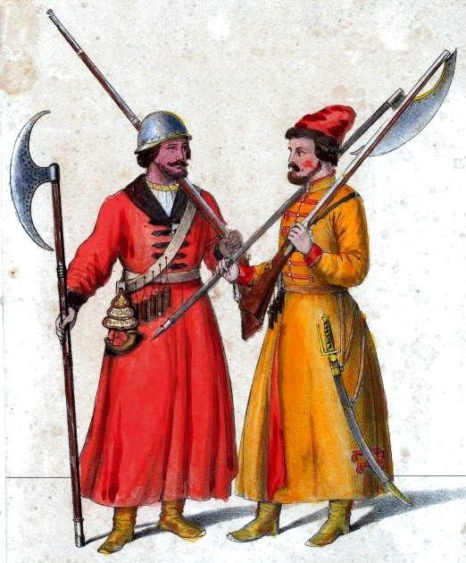
Сравните военную форму и вооружение времён Северной войны и стрелецкого войска
Офицеры Преображенского полка
Офицеры-артиллеристы
Стрельцы

Slide 4
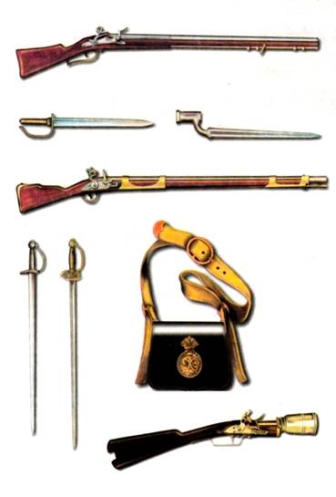
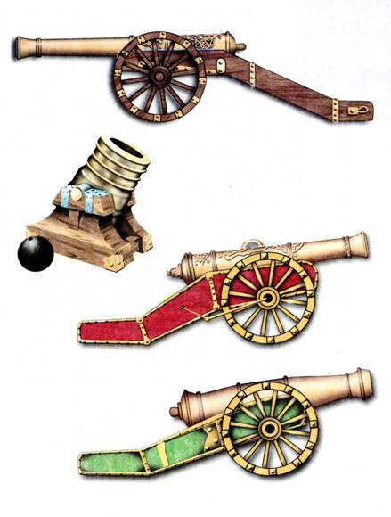
Оружие русской армии

Slide 5
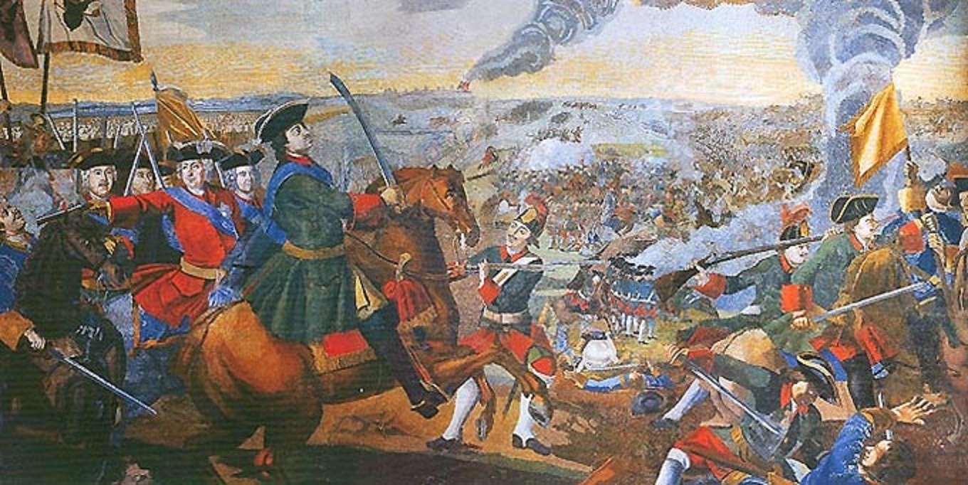
Полтавская битва-Дата-?
Почему сражение называют генеральным?
Кто из видных деятелей того времени принимал в ней участие?

Slide 6
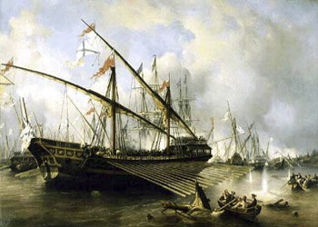
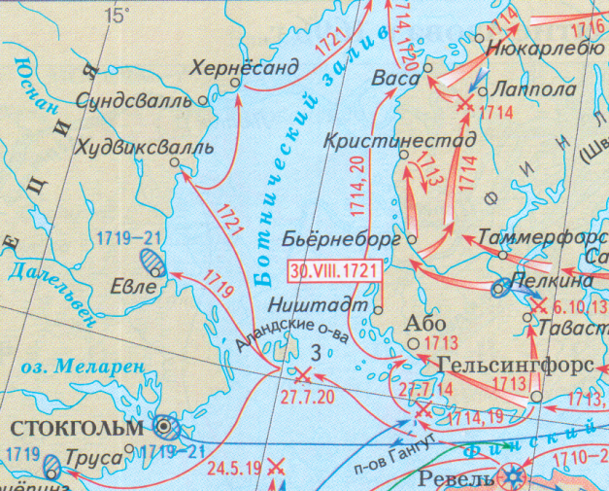
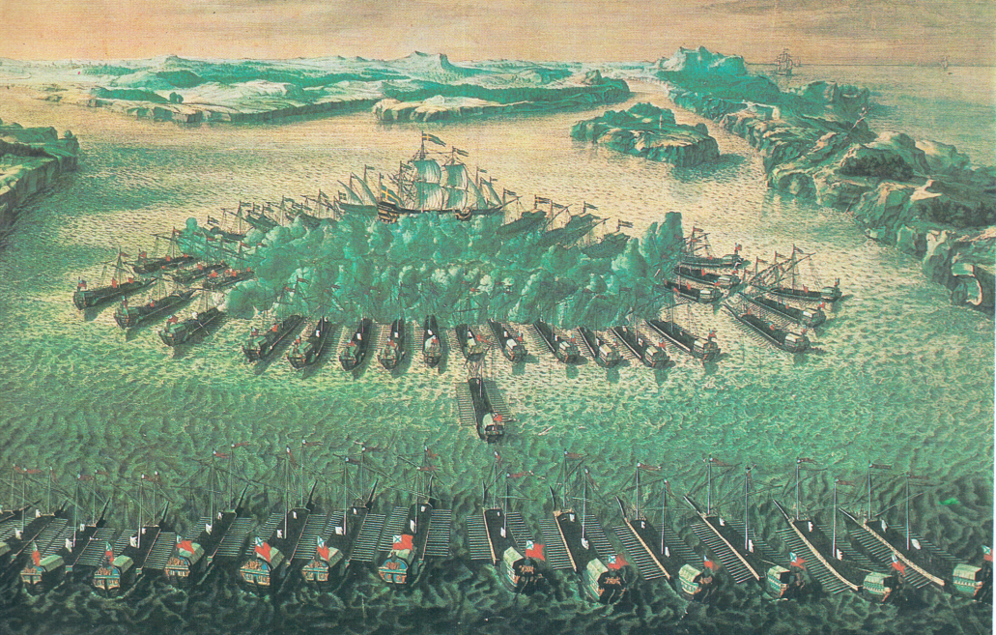
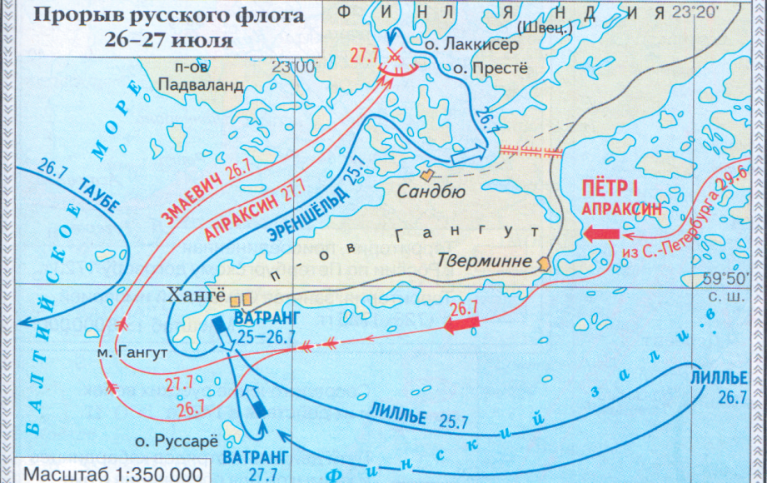
Северная война-Дата-?
Каковы цели России в войне?
Назовите крупнейшие морские сражения
Северная война –Дата?
Каковы цели России в войне?
Назовите крупнейшие морские сражения- Дата?
Сражение 1720 г.?
Сражение 1714г.?

Slide 7
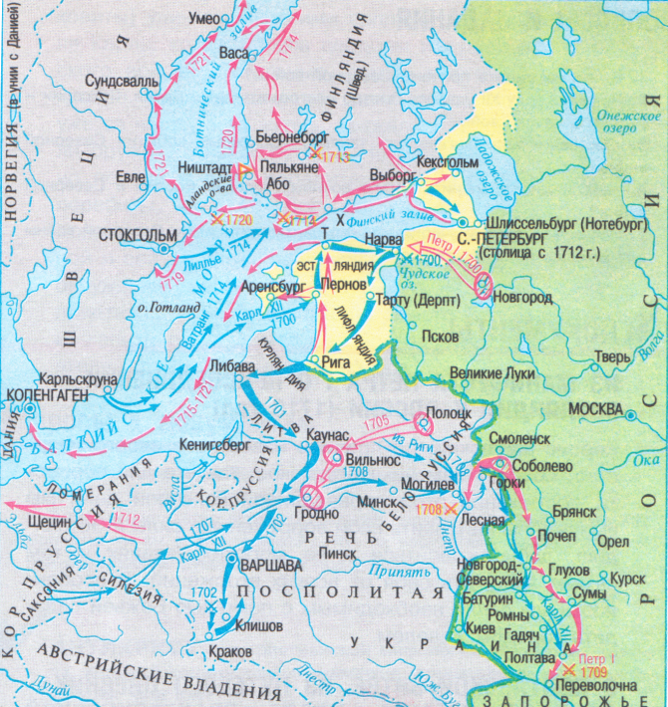

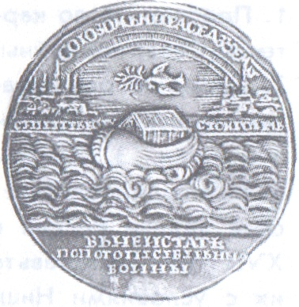
Что изображено на рисунках?
Что их объединяет?

Slide 8
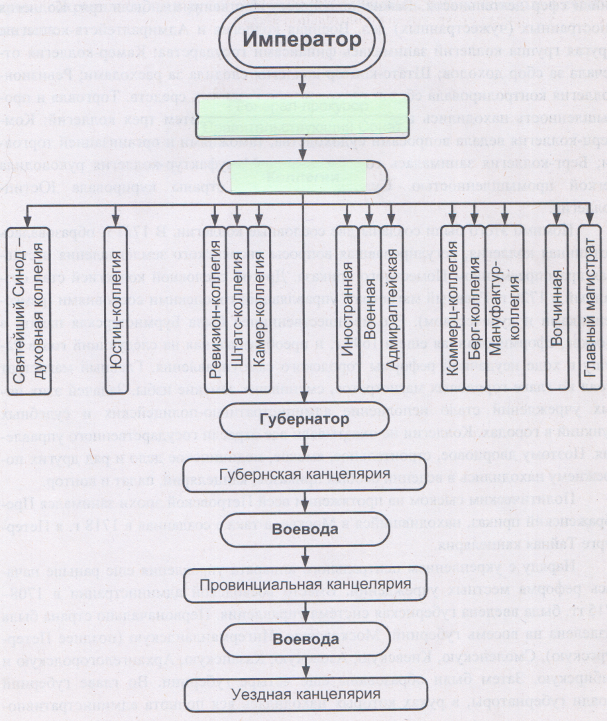
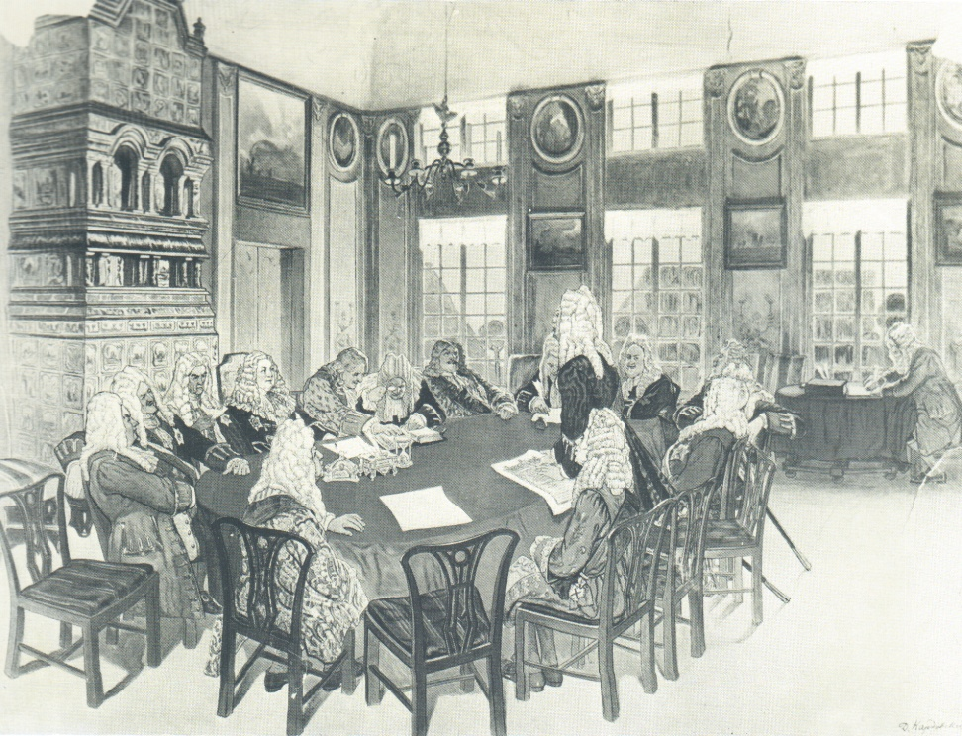
Как назывался высший законодательный, исполнительный и судебный орган? Заменял императора во время его отсутствия. Ему подчинялись 11 …? (кроме Синода)
Заседание высшего законодательного, исполнительного и судебного органа-_ Правительствующего ___ .
Осуществлял контроль – генерал-прокурор (с 1722г.)

Slide 9
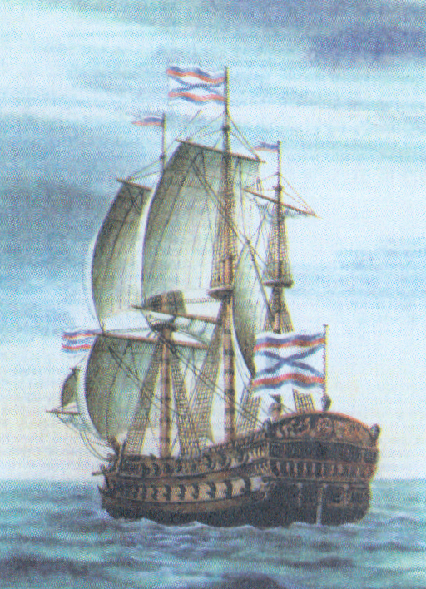
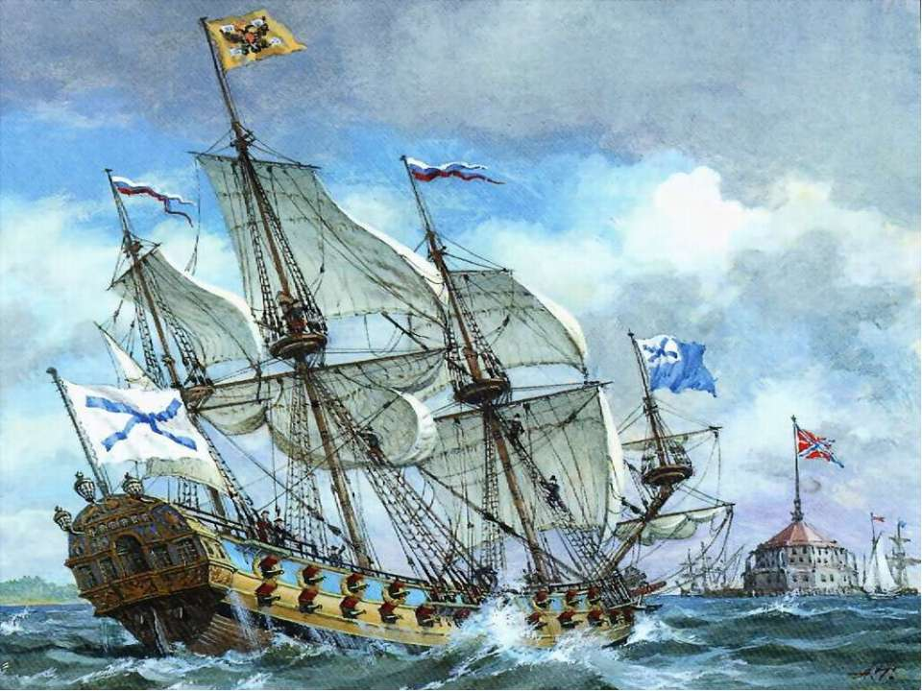
Фрегаты Петровского времени
Где строились корабли?
Гото Предистинация

Slide 10
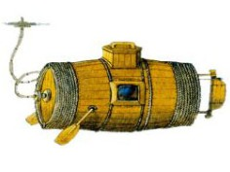
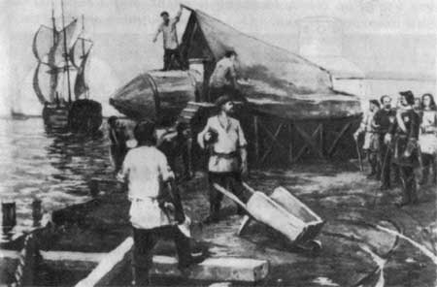
Первая русская подводная лодка мастера Никонова 1718г.
Чем подводная лодка отличалась от современной?

Slide 11
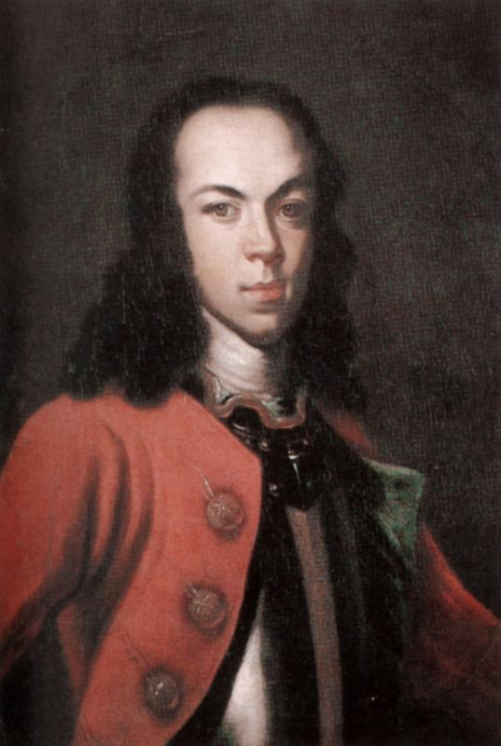
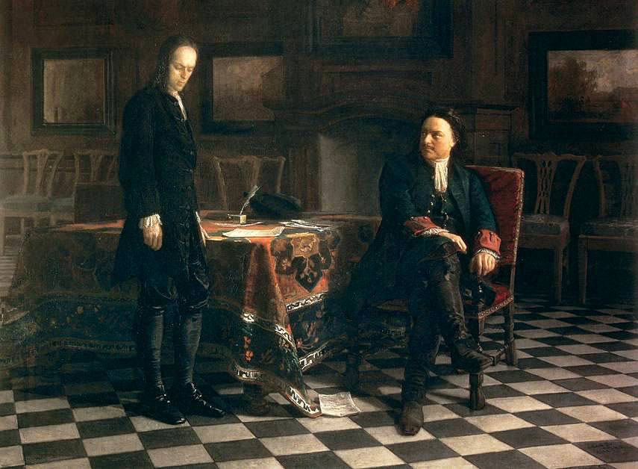
Пётр I и его сын Алексей
В чём личная трагедия Петра ?
царевич Алексей
Пётр допрашивает царевича Алексея.
Художник Н.Н.Ге
Notes:
I

Slide 12
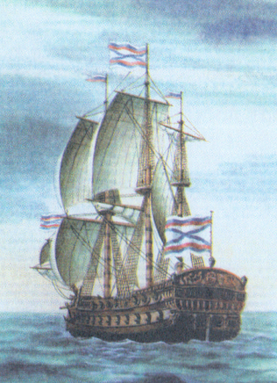
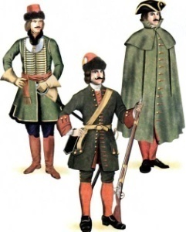
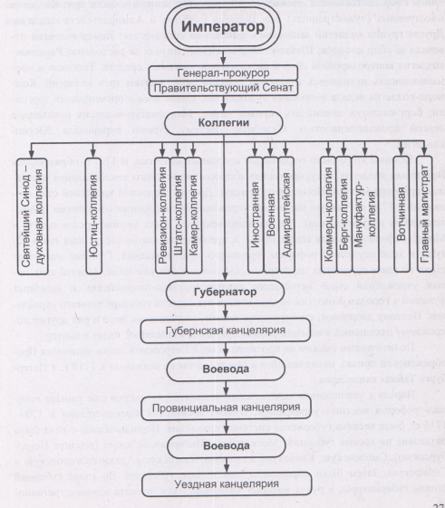
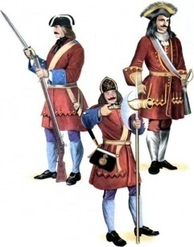
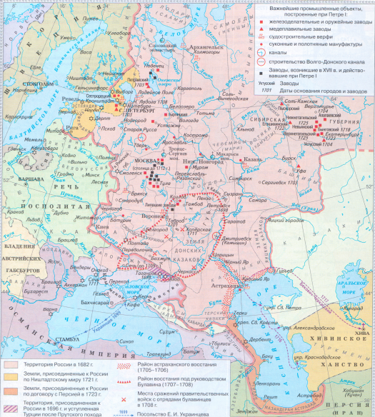
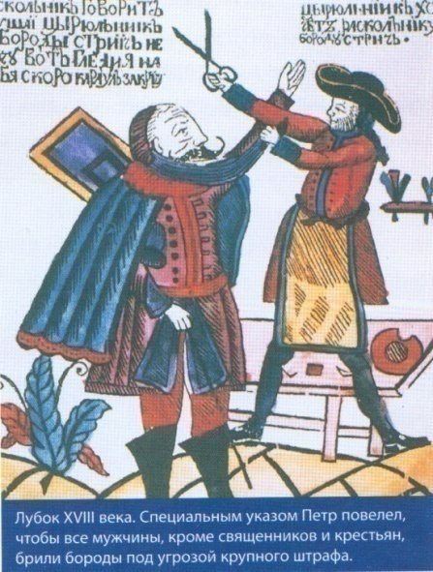
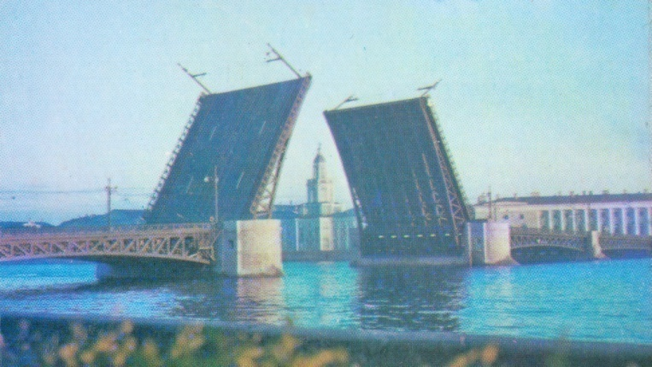
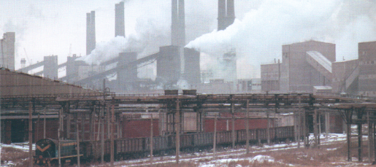
Как ИЗМЕНИЛАСЬ Россия в результате реформ Петра?

Slide 13
Итоги правления ПетраI
(Заполните таблицу)
Внешняя политика | Внутренняя политика
1. 2. 3. | 1. 2. 3. 4. 5. 5. 6. 7.

Slide 14
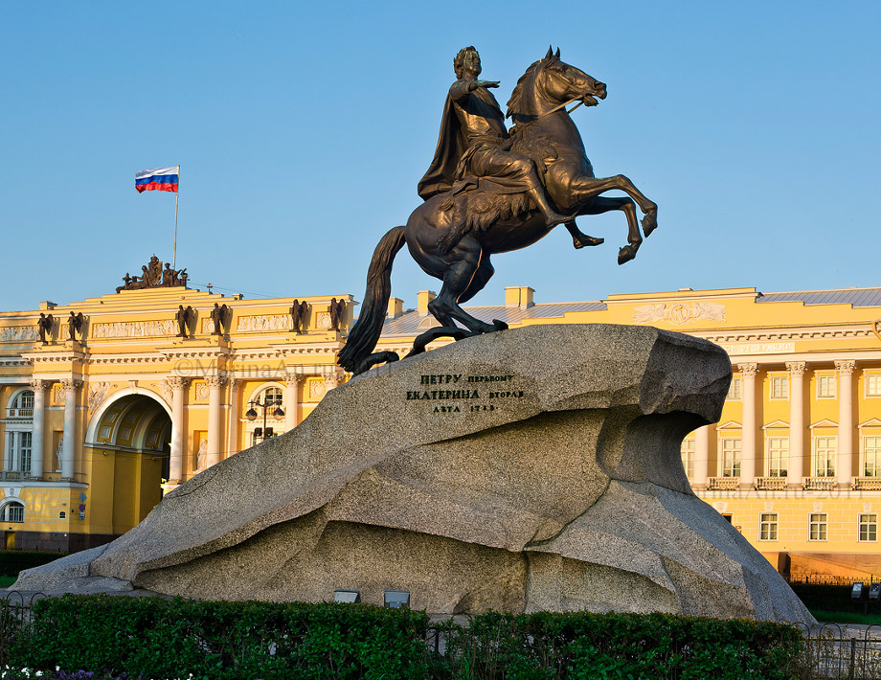
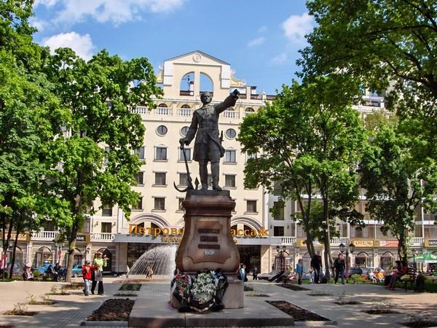
Памятники Петру I
В каких городах установлены эти памятники?
Медный всадник. Скульптор Фальконе
Пётр I. Скульптор Гаврилов

